Slide 1
微信登录、商品浏览

Slide 2
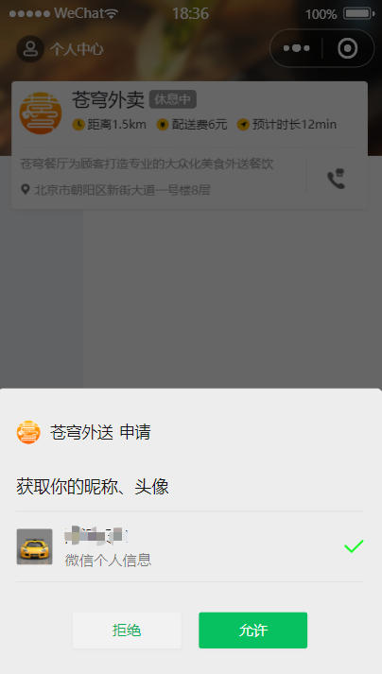
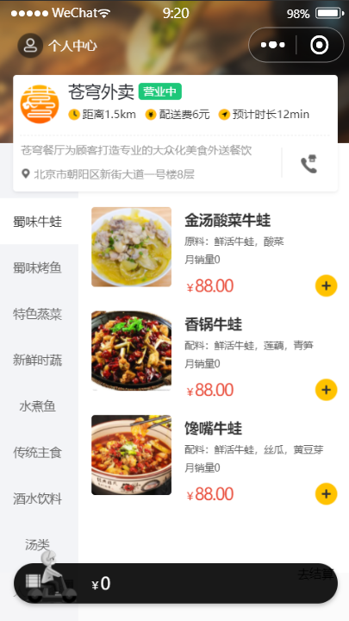
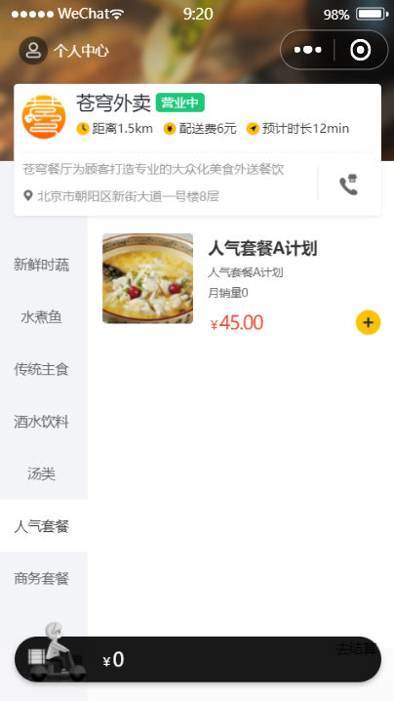

Slide 3
HttpClient
微信小程序开发
微信登录
导入商品浏览功能代码

Slide 4
HttpClient
01
介绍
入门案例

Slide 5



HttpClient介绍 – 作用
HttpClient是Apache的一个子项目，是高效的、功能丰富的支持HTTP协议的客户端编程工具包。
发送HTTP请求
接收响应数据
客户端
服务端
HttpClient作用：
发送HTTP请求
接收响应数据
为什么要在Java程序中发送Http请求？

Slide 6
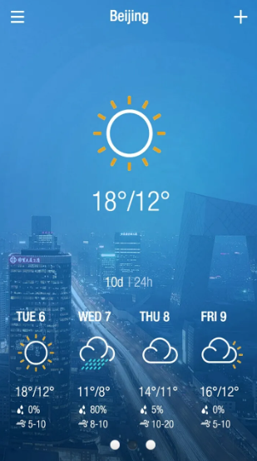
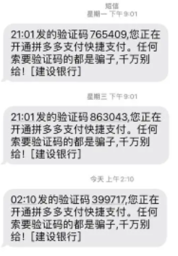

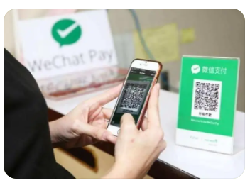




HttpClient介绍 – 应用场景
微信服务
地图服务
短信服务
天气预报服务

Slide 7

HttpClient介绍 – 效果展示
百度地图地理编码服务接口：
https://api.map.baidu.com/geocoding/v3/?address=北京市海淀区上地十街10号&output=json&ak=UEBQm9c3KZ5LrsO2C2qsOAs1eSdLvlzM
发送HTTP请求
接收响应数据
客户端
百度地图服务
通过浏览器请求服务的步骤：
构造请求地址和参数
发送请求
接收数据

Slide 8
介绍
HttpClient 是Apache Jakarta Common 下的子项目，可以用来提供高效的、最新的、功能丰富的支持 HTTP 协议的客户端编程工具包，并且它支持 HTTP 协议最新的版本和建议。
<dependency> <groupId>org.apache.httpcomponents</groupId> <artifactId>httpclient</artifactId> <version>4.5.13</version> </dependency>
核心API：
HttpClient
HttpClients
CloseableHttpClient
HttpGet
HttpPost
发送请求步骤：
创建HttpClient对象
创建Http请求对象
调用HttpClient的execute方法发送请求

Slide 9
HttpClient
01
介绍
入门案例

Slide 10
入门案例
GET方式请求：
//http客户端对象，可以发送http请求 CloseableHttpClient httpClient = HttpClients.createDefault(); //构造Get方式请求 HttpGet httpGet = new HttpGet("http://localhost:8080/user/shop/status"); //发送请求 CloseableHttpResponse response = httpClient.execute(httpGet); //http响应码 int statusCode = response.getStatusLine().getStatusCode(); //http响应体 HttpEntity entity = response.getEntity(); //将响应体转为String字符串 String body = EntityUtils.toString(entity); System.out.println(body); //关闭资源 response.close(); httpClient.close();

Slide 11
入门案例
POST方式请求：
CloseableHttpClient httpClient = HttpClients.createDefault(); //Post方式请求 HttpPost httpPost = new HttpPost("http://localhost:8080/admin/employee/login"); //构造json数据 JSONObject jsonObject = new JSONObject(); jsonObject.put("username","admin"); jsonObject.put("password", "123456"); //构造请求体 StringEntity stringEntity = new StringEntity(jsonObject.toString()); //设置请求编码 stringEntity.setContentEncoding("utf-8"); //设置数据类型 stringEntity.setContentType("application/json"); //设置当前Post请求的请求体 httpPost.setEntity(stringEntity); //发送请求 CloseableHttpResponse response = httpClient.execute(httpPost); //http响应码 int statusCode = response.getStatusLine().getStatusCode(); //http响应体 HttpEntity entity = response.getEntity(); //将响应体转为String字符串 String body = EntityUtils.toString(entity); System.out.println(body); //关闭资源 response.close(); httpClient.close();

Slide 12
HttpClient
微信小程序开发
微信登录
导入商品浏览功能代码

Slide 13
微信小程序开发
02
介绍
准备工作
入门案例

Slide 14
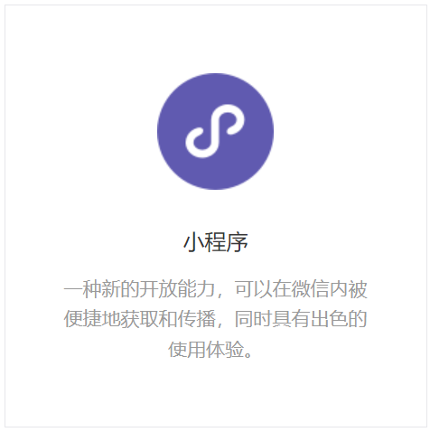
介绍
https://mp.weixin.qq.com/cgi-bin/wx?token=&lang=zh_CN

Slide 15
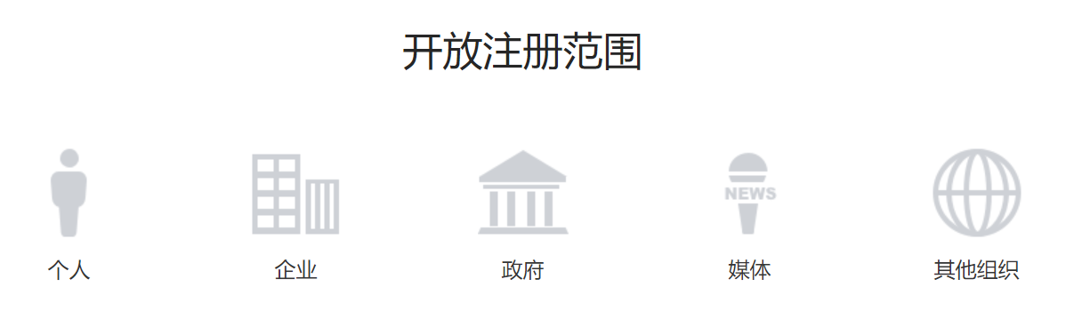
介绍

Slide 16
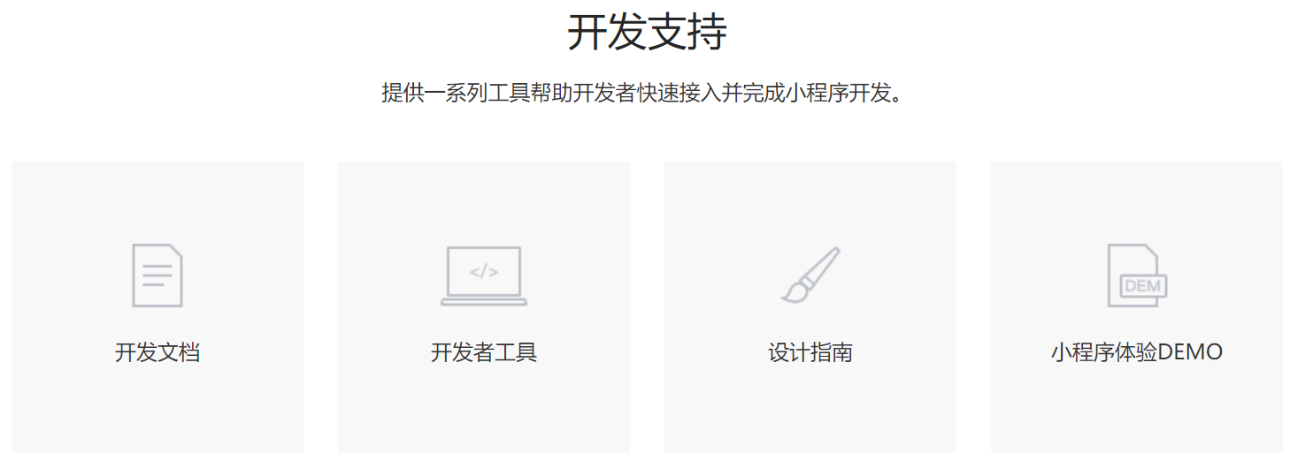
介绍

Slide 17
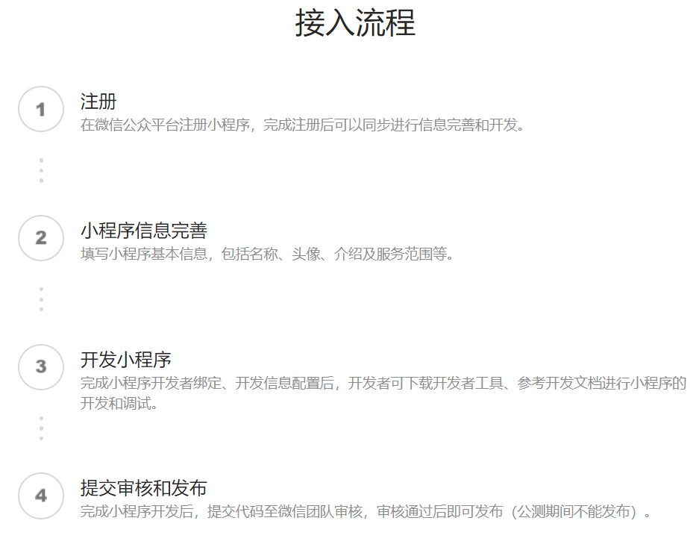
介绍

Slide 18
微信小程序开发
02
介绍
准备工作
入门案例

Slide 19
准备工作
开发微信小程序之前需要做如下准备工作：
注册小程序
完善小程序信息
下载开发者工具

Slide 20
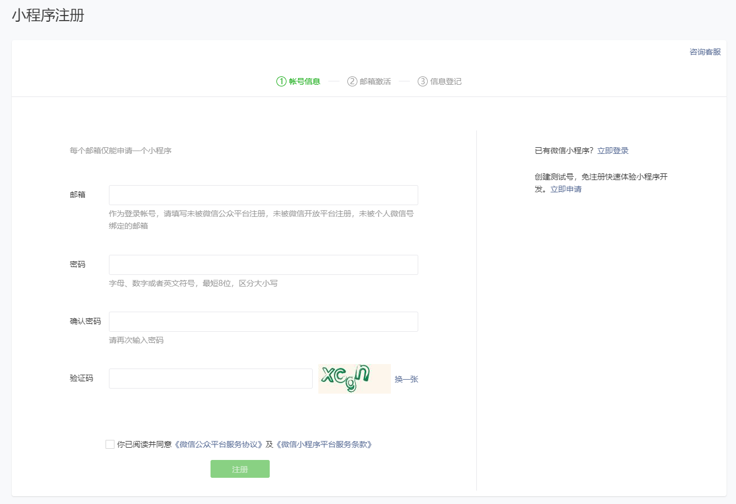
准备工作 – 注册小程序
注册地址：https://mp.weixin.qq.com/wxopen/waregister?action=step1

Slide 21
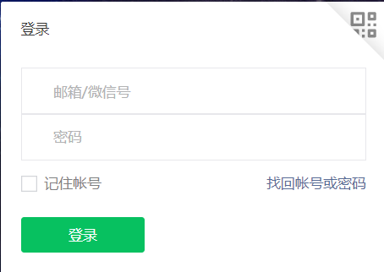
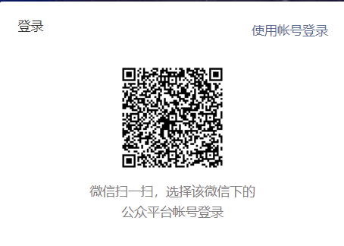
准备工作 – 完善小程序信息
登录小程序后台：https://mp.weixin.qq.com/

Slide 22
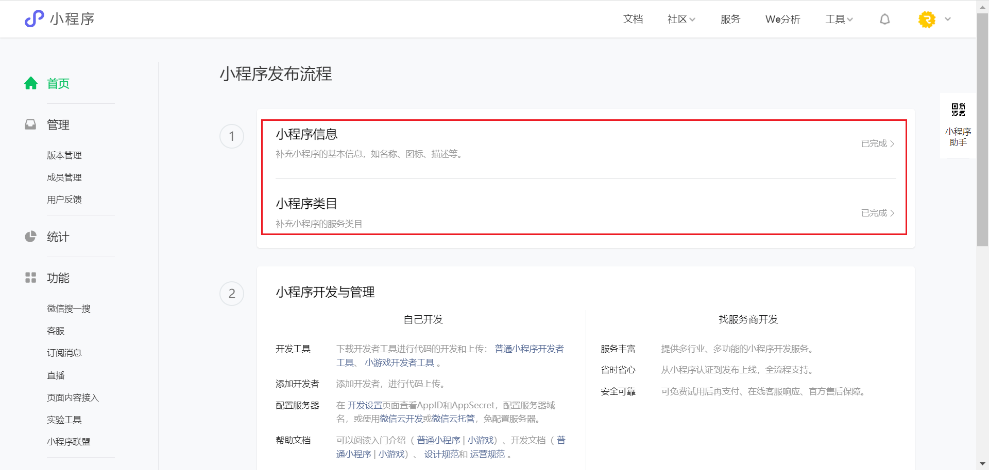
准备工作 – 完善小程序信息
完善小程序信息、小程序类目

Slide 23
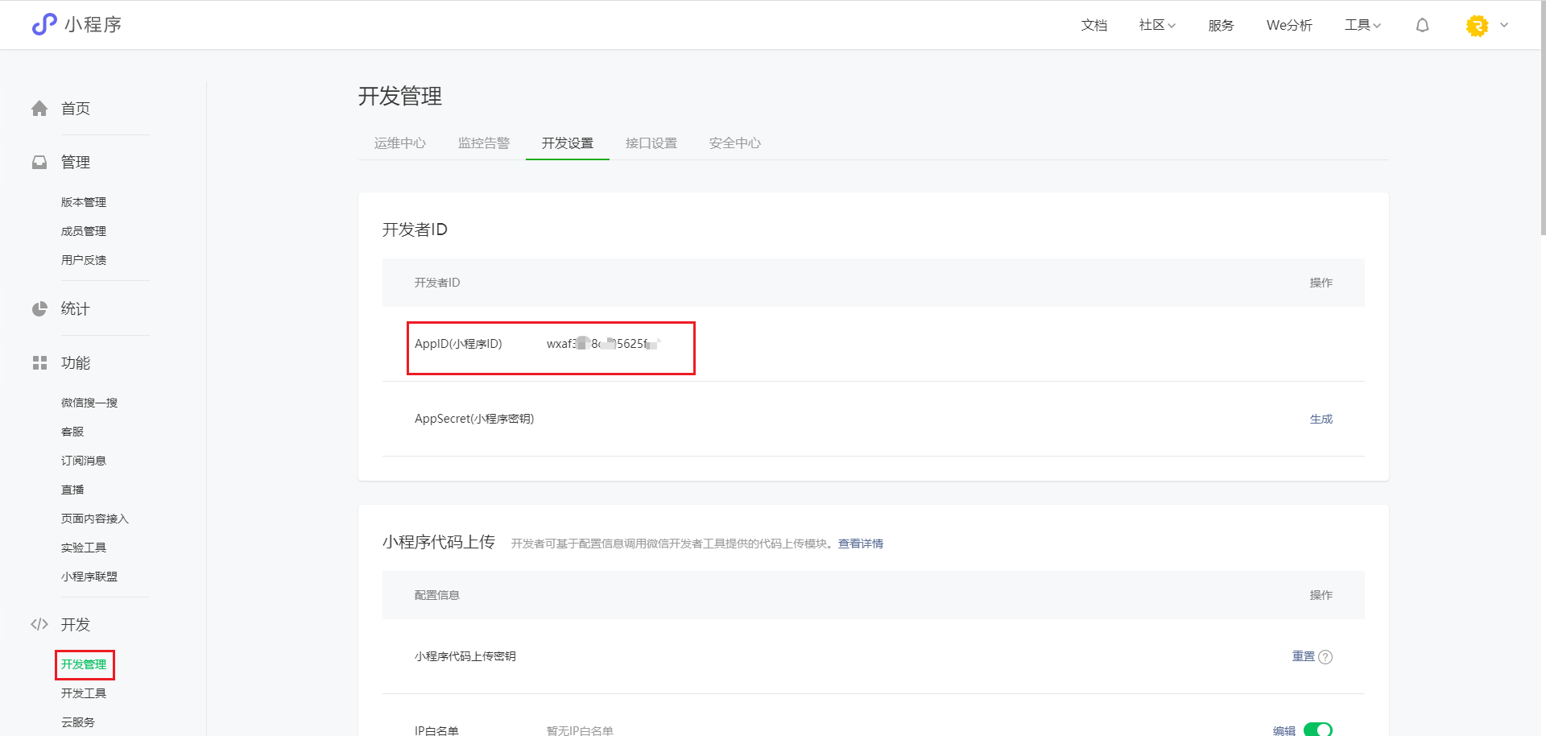
准备工作 – 完善小程序信息
查看小程序的 AppID

Slide 24
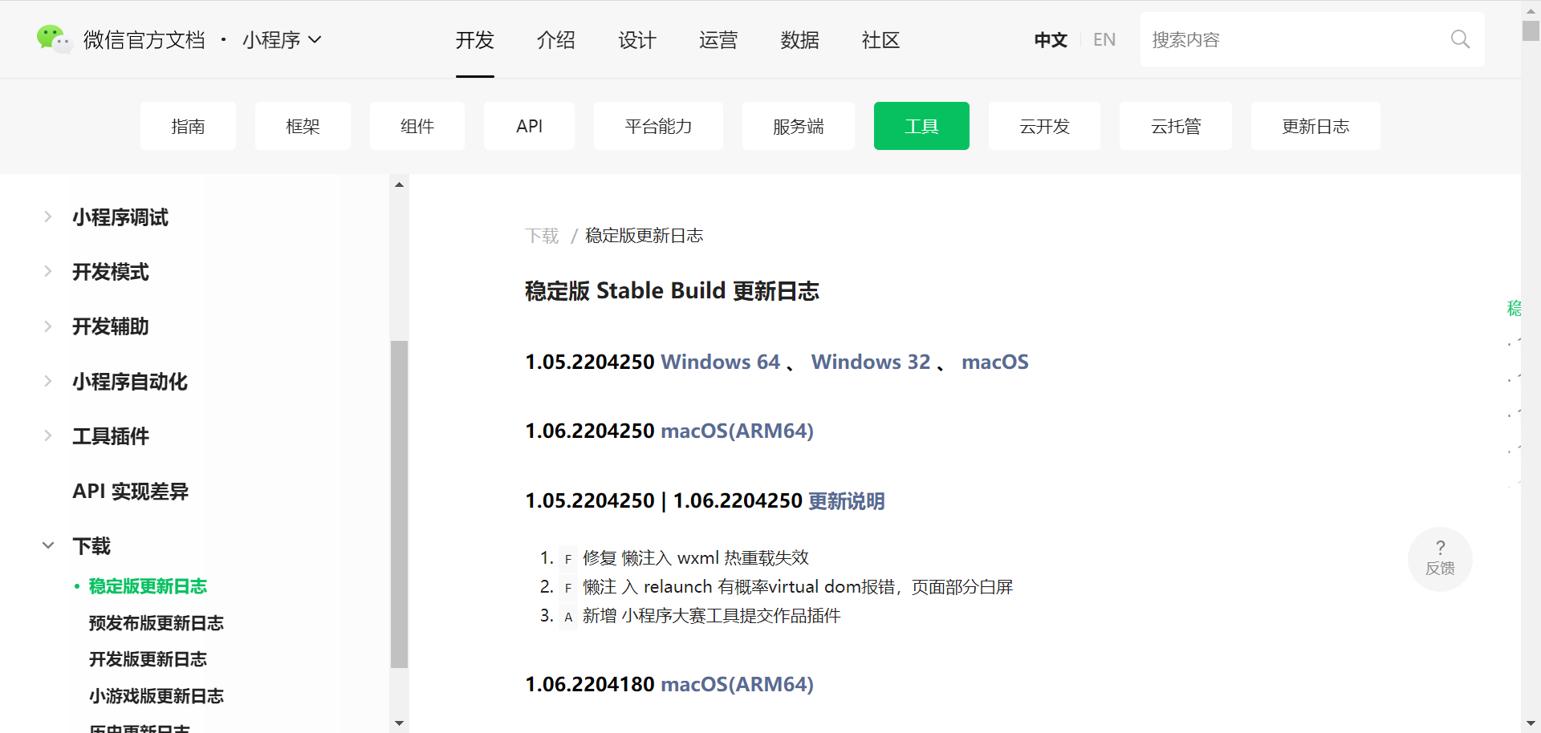
准备工作 – 下载开发者工具
下载地址： https://developers.weixin.qq.com/miniprogram/dev/devtools/stable.html

Slide 25
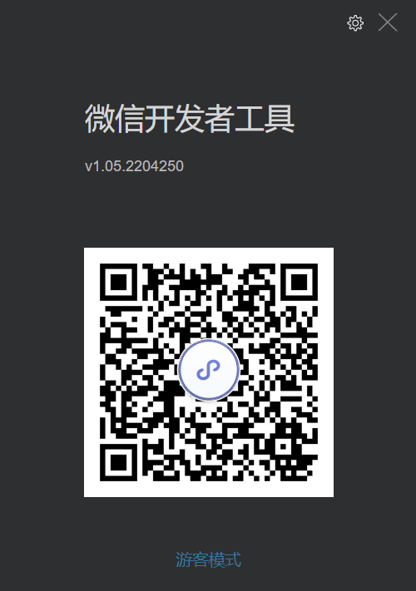
准备工作 – 下载开发者工具
扫描登录开发者工具

Slide 26
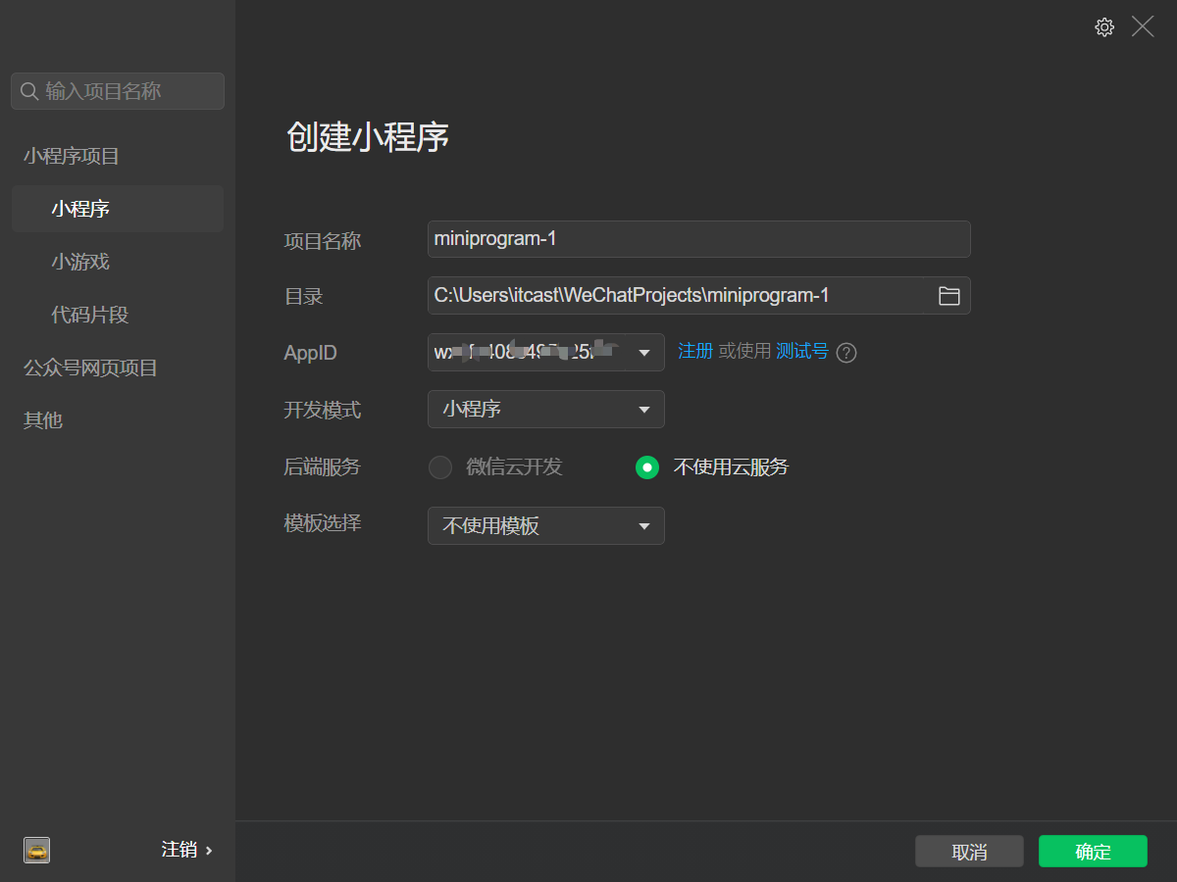
准备工作 – 下载开发者工具
创建小程序项目

Slide 27
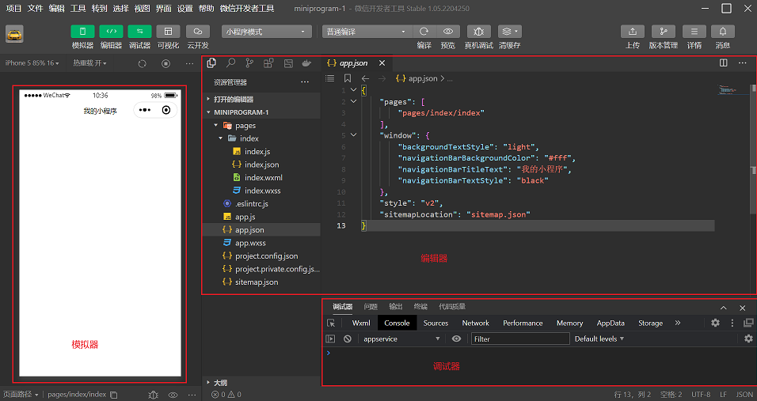
准备工作 – 下载开发者工具
熟悉开发者工具布局

Slide 28
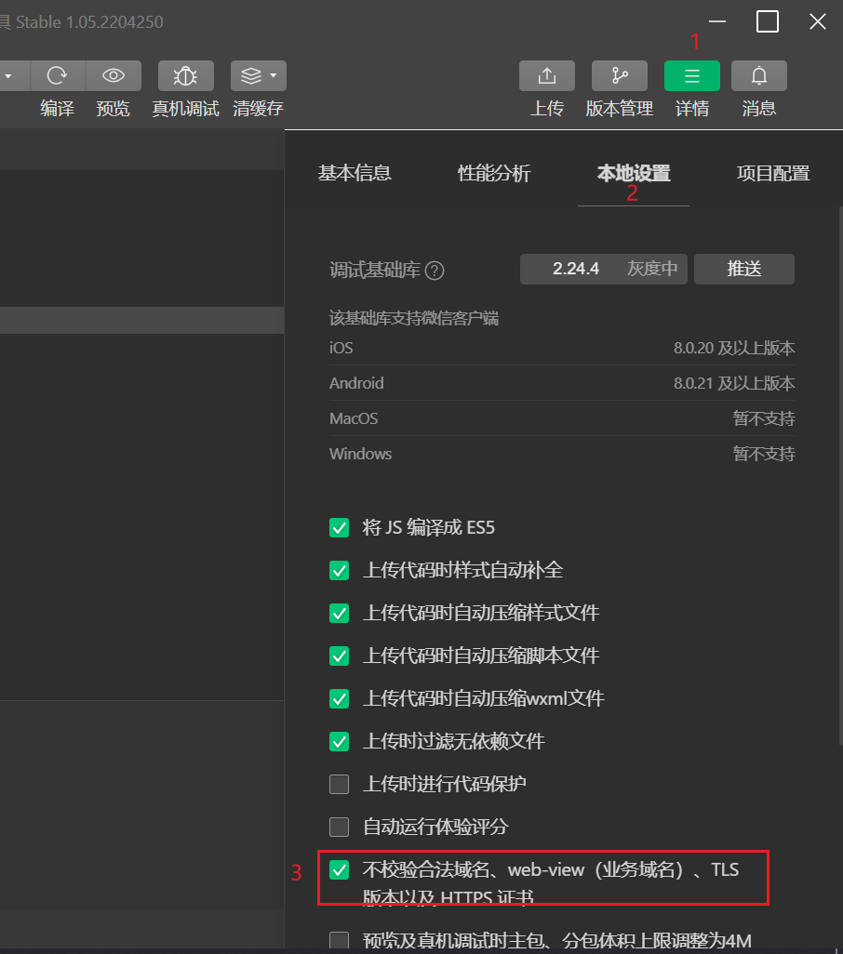
准备工作 – 下载开发者工具
设置不校验合法域名

Slide 29
微信小程序开发
02
介绍
准备工作
入门案例

Slide 30
入门案例
操作步骤：
了解小程序目录结构
编写小程序代码
编译小程序

Slide 31
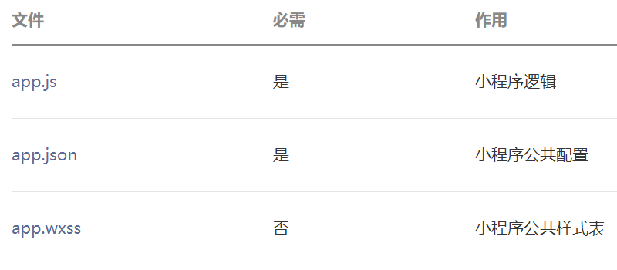
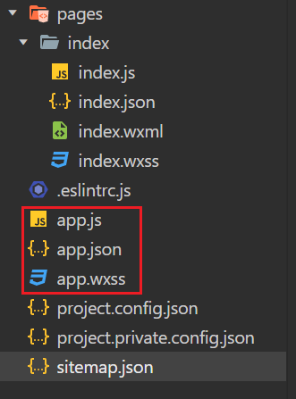
入门案例
了解小程序目录结构
小程序包含一个描述整体程序的 app 和多个描述各自页面的 page。
一个小程序主体部分由三个文件组成，必须放在项目的根目录，如下：

Slide 32
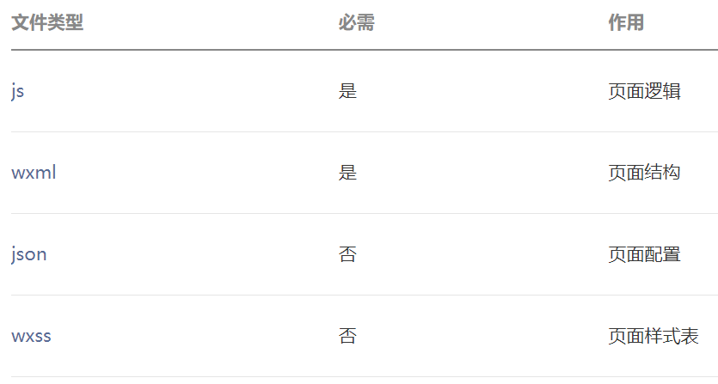
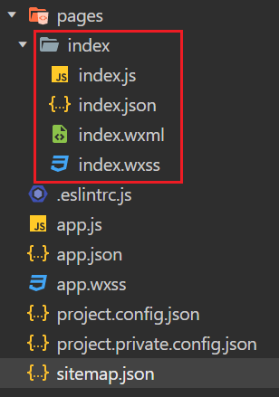
入门案例
了解小程序目录结构
一个小程序页面由四个文件组成：

Slide 33
入门案例
编写小程序代码
<view class="container">
<view>{{msg}}</view>
<view>
<button type="default" bindtap="getUserInfo">获取用户信息</button>
<image style="width: 100px;height: 100px;" src="{{avatarUrl}}"></image>
{{nickName}}
</view>
<view>
<button type="primary" bindtap="wxlogin">微信登录</button>
授权码：{{code}}
</view>
<view>
<button type="warn" bindtap="sendRequest">发送请求</button>
响应结果：{{result}}
</view>
</view>
index.wxml

Slide 34
入门案例
编写小程序代码
Page({
data:{
msg:'hello world',
avatarUrl:'',
nickName:'',
code:'',
result:''
},
getUserInfo:function(){
wx.getUserProfile({
desc: '获取用户信息',
success:(res) => {
console.log(res)
this.setData({
avatarUrl:res.userInfo.avatarUrl,
nickName:res.userInfo.nickName
})
}
})
},
index.js

Slide 35
入门案例
编写小程序代码
wxlogin:function(){
wx.login({
success: (res) => {
console.log("授权码："+res.code)
this.setData({
code:res.code
})
}
})
},
sendRequest:function(){
wx.request({
url: 'http://localhost:8080/user/shop/status',
method:'GET',
success:(res) => {
console.log("响应结果：" + res.data.data)
this.setData({
result:res.data.data
})
}
})
} })
index.js

Slide 36
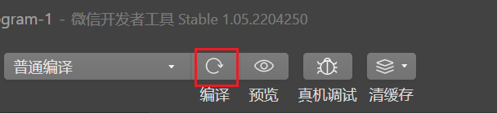
入门案例
编译小程序

Slide 37
HttpClient
微信小程序开发
微信登录
导入商品浏览功能代码

Slide 38
微信登录
03
导入小程序代码
微信登录流程
需求分析和设计
代码开发
功能测试

Slide 39
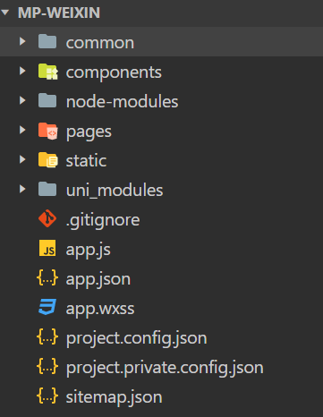
导入小程序代码

Slide 40
微信登录
03
导入小程序代码
微信登录流程
需求分析和设计
代码开发
功能测试

Slide 41
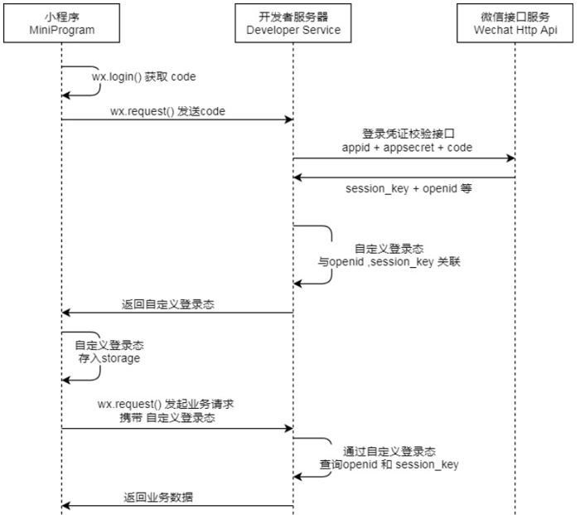
微信登录流程
微信登录：https://developers.weixin.qq.com/miniprogram/dev/framework/open-ability/login.html
注意：可以使用postman测试登录凭证校验接口

Slide 42
微信登录
03
导入小程序代码
微信登录流程
需求分析和设计
代码开发
功能测试

Slide 43
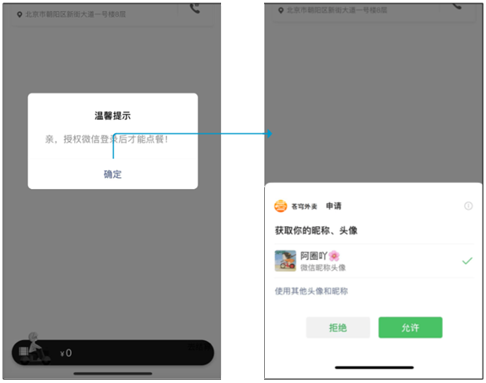
需求分析和设计
产品原型：
业务规则：
基于微信登录实现小程序的登录功能
如果是新用户需要自动完成注册

Slide 44
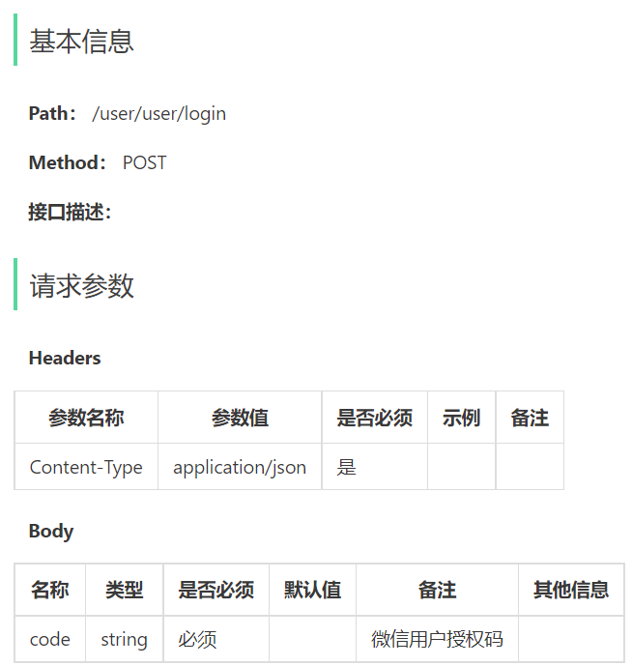
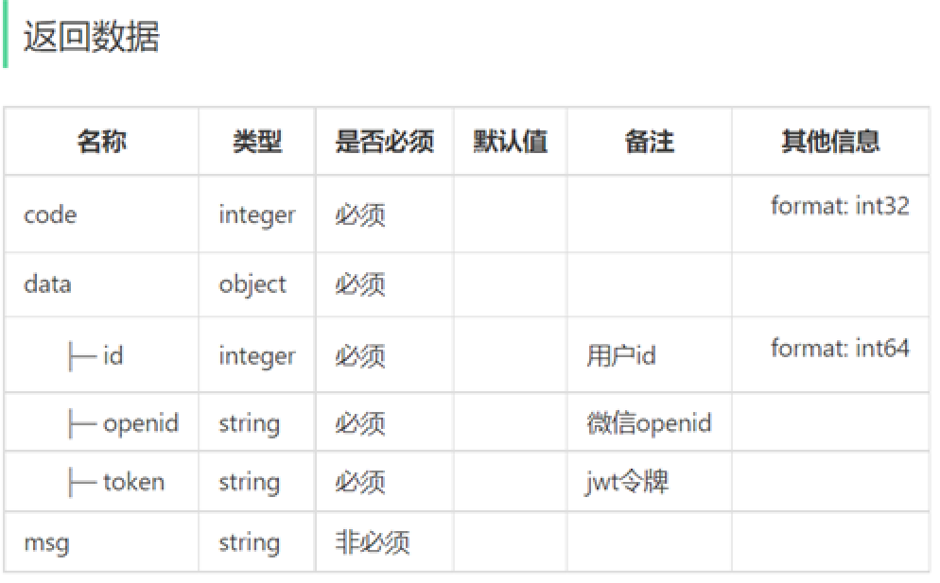
需求分析和设计
接口设计：

Slide 45
需求分析和设计
数据库设计（user表）：
字段名 | 数据类型 | 说明 | 备注
id | bigint | 主键 | 自增
openid | varchar(45) | 微信用户的唯一标识
name | varchar(32) | 用户姓名
phone | varchar(11) | 手机号
sex | varchar(2) | 性别
id_number | varchar(18) | 身份证号
avatar | varchar(500) | 微信用户头像路径
create_time | datetime | 注册时间

Slide 46
微信登录
03
导入小程序代码
微信登录流程
需求分析和设计
代码开发
功能测试

Slide 47
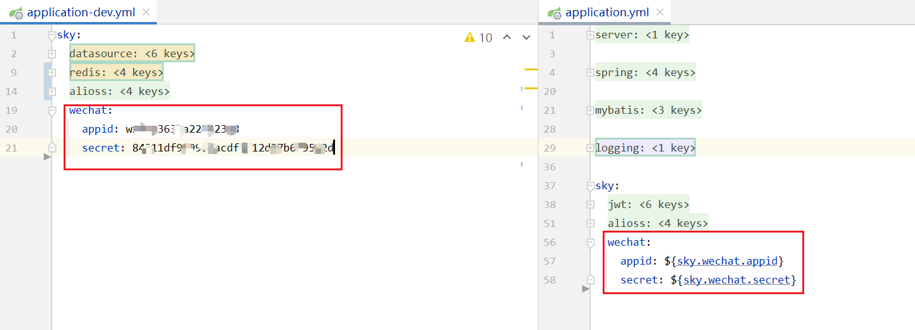
代码开发
配置微信登录所需配置项：

Slide 48
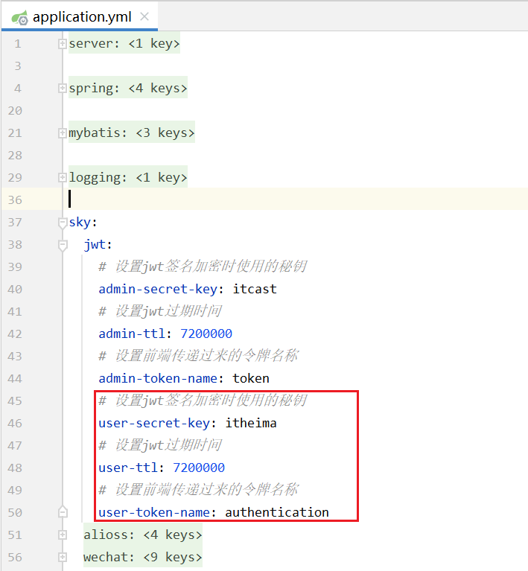
代码开发
配置为微信用户生成jwt令牌时使用的配置项：

Slide 49
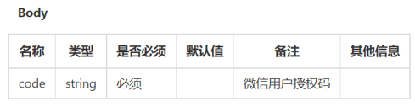
代码开发
DTO设计：
/** * C端用户登录 */ @Data public class UserLoginDTO implements Serializable { //微信用户授权码 private String code; }

Slide 50
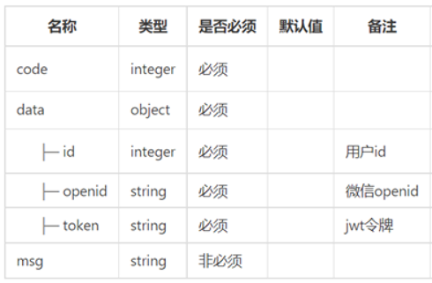
代码开发
VO设计：
@Data @Builder @NoArgsConstructor @AllArgsConstructor public class UserLoginVO implements Serializable { private Long id; private String openid; private String token; }

Slide 51
代码开发
根据接口定义创建UserController的login方法：
@RestController @RequestMapping("/user/user") @Slf4j @Api(tags = "C端-用户接口") public class UserController { @Autowired private UserService userService; @Autowired private JwtProperties jwtProperties; /** * C端用户登录--微信登录 * @param userLoginDTO * @return */ @PostMapping("/login") @ApiOperation("登录") public Result<UserLoginVO> login(@RequestBody UserLoginDTO userLoginDTO) { log.info("微信用户登录，授权码为：{}", userLoginDTO.getCode()); return Result.success(); } }
UserController

Slide 52
代码开发
完善UserController的login方法：
/** * C端用户登录--微信登录 * @param userLoginDTO * @return */ @PostMapping("/login") @ApiOperation("登录") public Result<UserLoginVO> login(@RequestBody UserLoginDTO userLoginDTO) { log.info("微信用户登录，授权码为：{}", userLoginDTO.getCode()); User user = userService.wxLogin(userLoginDTO); Map claims = new HashMap(); claims.put(JwtClaimsConstant.USER_ID, user.getId()); String token = JwtUtil.createJWT(jwtProperties.getUserSecretKey(), jwtProperties.getUserTtl(), claims); UserLoginVO userLoginVO = UserLoginVO.builder() .id(user.getId()) .openid(user.getOpenid()) .token(token) .build(); return Result.success(userLoginVO); }
UserController

Slide 53
代码开发
创建UserService接口：
public interface UserService { /** * 根据微信授权码实现微信登录 * @param userLoginDTO * @return */ User wxLogin(UserLoginDTO userLoginDTO); }

Slide 54
代码开发
创建UserServiceImpl实现类：
@Service @Slf4j public class UserServiceImpl implements UserService { public static final String WX_LOGIN = "https://api.weixin.qq.com/sns/jscode2session"; @Autowired private UserMapper userMapper; @Autowired private WeChatProperties weChatProperties; /** * 根据微信授权码实现微信登录 * @param userLoginDTO * @return */ public User wxLogin(UserLoginDTO userLoginDTO) { return null; } }

Slide 55
代码开发
在UserServiceImpl中创建私有方法getOpenid：
/** * 获取微信用户的openid * @param code * @return */ private String getOpenid(String code){ //请求参数封装 Map map = new HashMap(); map.put(“appid”,weChatProperties.getAppid()); map.put(“secret”,weChatProperties.getSecret()); map.put(“js_code”,code); map.put(“grant_type”,“authorization_code”); //调用工具类，向微信接口服务发送请求 String json = HttpClientUtil.doGet(WX_LOGIN, map); log.info(“微信登录返回结果：{}”, json); //解析json字符串 JSONObject jsonObject = JSON.parseObject(json); String openid = jsonObject.getString(“openid”); log.info(“微信用户的openid为：{}", openid); return openid; }
UserServiceImpl

Slide 56
代码开发
完善UserServiceImpl的wxLogin方法：
public User wxLogin(UserLoginDTO userLoginDTO) { //授权码 String code = userLoginDTO.getCode(); String openid = getOpenid(code); if(openid == null){ throw new LoginFailedException(MessageConstant.LOGIN_FAILED); } //根据openid查询用户信息 User user = userMapper.getByOpenid(openid); if(user == null){ //当前是一个新用户，自动完成注册 user = new User(); user.setOpenid(openid); user.setCreateTime(LocalDateTime.now()); userMapper.insert(user); } return user; }
UserServiceImpl

Slide 57
代码开发
创建UserMapper接口：
@Mapper public interface UserMapper { /** * 插入 * @param user */ void insert(User user); /** * 根据openid查询用户 * @return */ @Select("select * from user where openid = #{openid}") User getByOpenid(String openid); }
UserMapper

Slide 58
代码开发
创建UserMapper.xml映射文件：
<?xml version="1.0" encoding="UTF-8" ?> <!DOCTYPE mapper PUBLIC "-//mybatis.org//DTD Mapper 3.0//EN" "http://mybatis.org/dtd/mybatis-3-mapper.dtd" > <mapper namespace="com.sky.mapper.UserMapper"> <!--插入--> <!-- useGeneratedKeys设置为true：在执行插入记录之后可以获取到数据库自动生成的主键值 keyProperty：指定Java对象的属性名 --> <insert id="insert" parameterType="User" useGeneratedKeys="true" keyProperty="id"> insert into user (openid,name,phone,sex,id_number,avatar,create_time) values (#{openid},#{name},#{phone},#{sex},#{idNumber},#{avatar},#{createTime}) </insert> </mapper>
UserMapper.xml

Slide 59
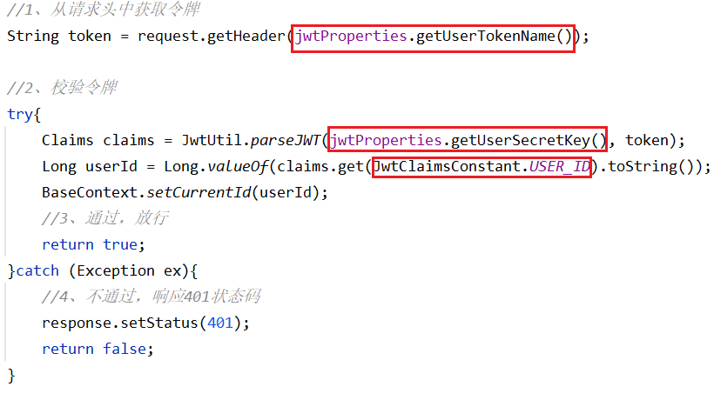
代码开发
编写拦截器JwtTokenUserInterceptor，统一拦截用户端发送的请求并进行jwt校验：

Slide 60
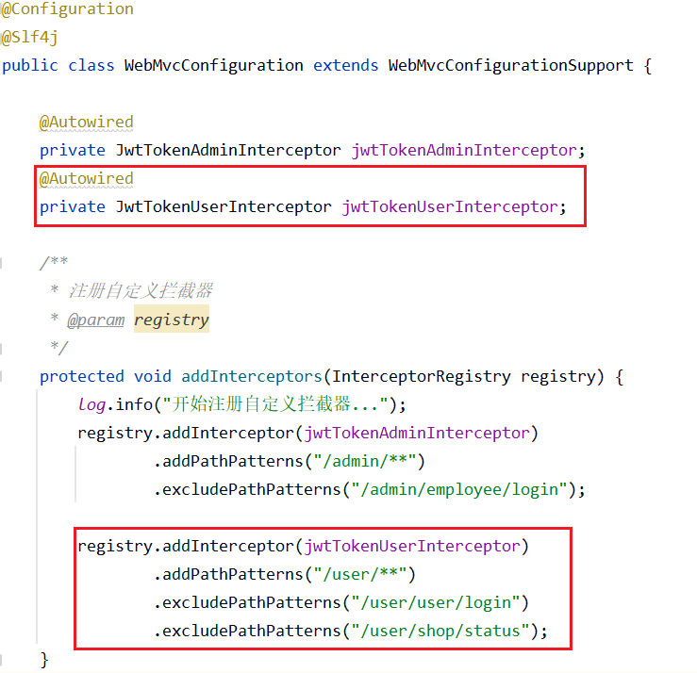
代码开发
在WebMvcConfiguration配置类中注册拦截器：

Slide 61
微信登录
03
导入小程序代码
微信登录流程
需求分析和设计
代码开发
功能测试

Slide 62
功能测试
可以通过接口文档进行测试，最后完成前后端联调测试即可

Slide 63
HttpClient
微信小程序开发
微信登录
导入商品浏览功能代码

Slide 64
导入商品浏览功能代码
04
需求分析和设计
代码导入
功能测试

Slide 65
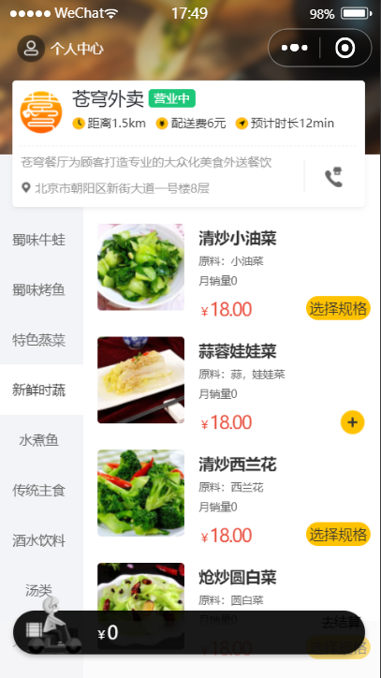
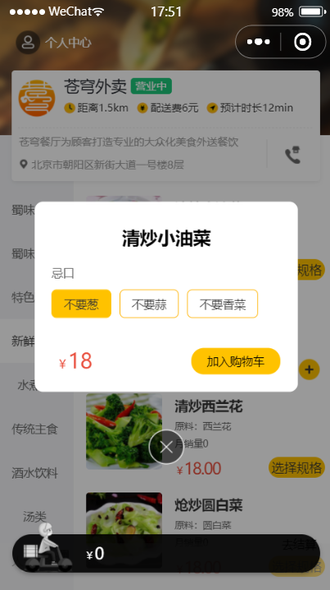
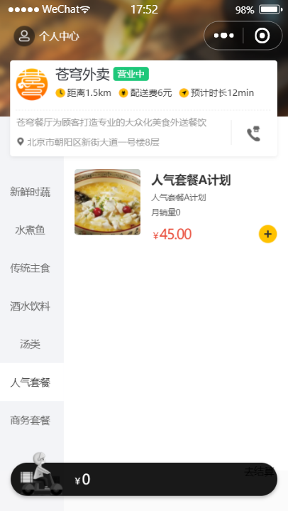
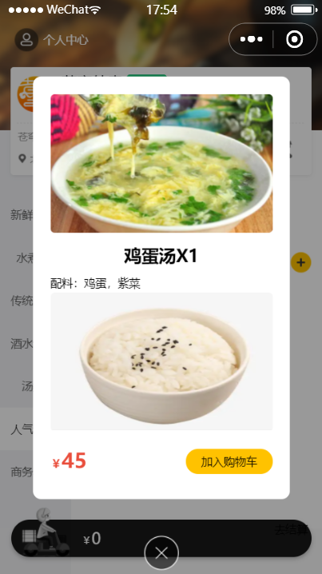
需求分析和设计
产品原型：

Slide 66
需求分析和设计
接口设计：
查询分类
根据分类id查询菜品
根据分类id查询套餐
根据套餐id查询包含的菜品

Slide 67
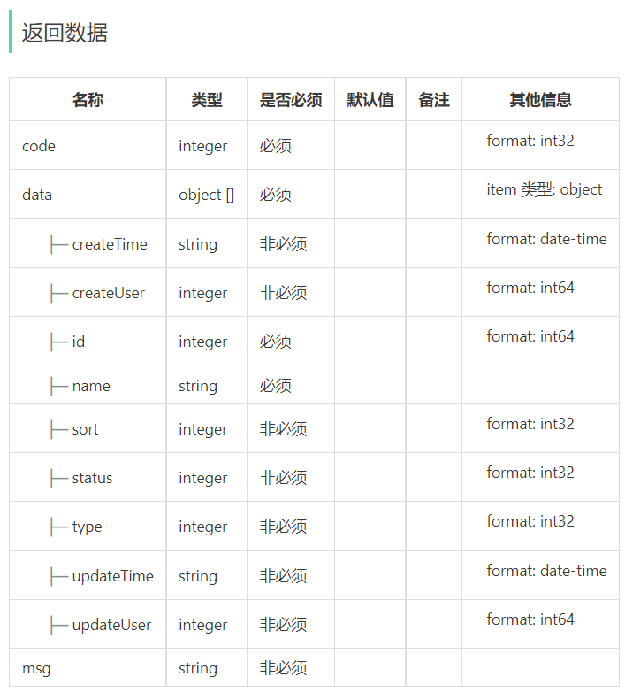
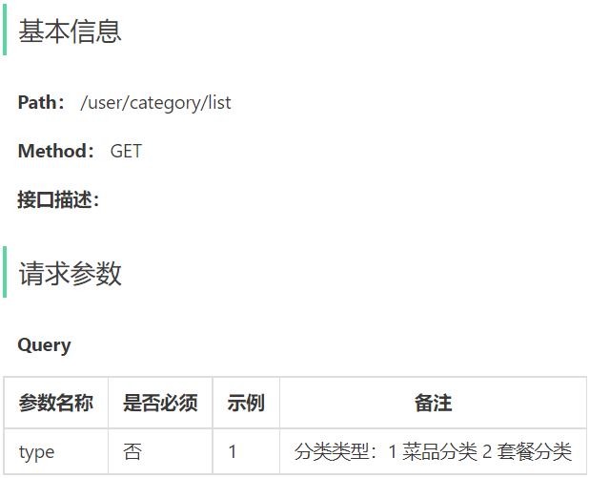
需求分析和设计
查询分类 接口

Slide 68
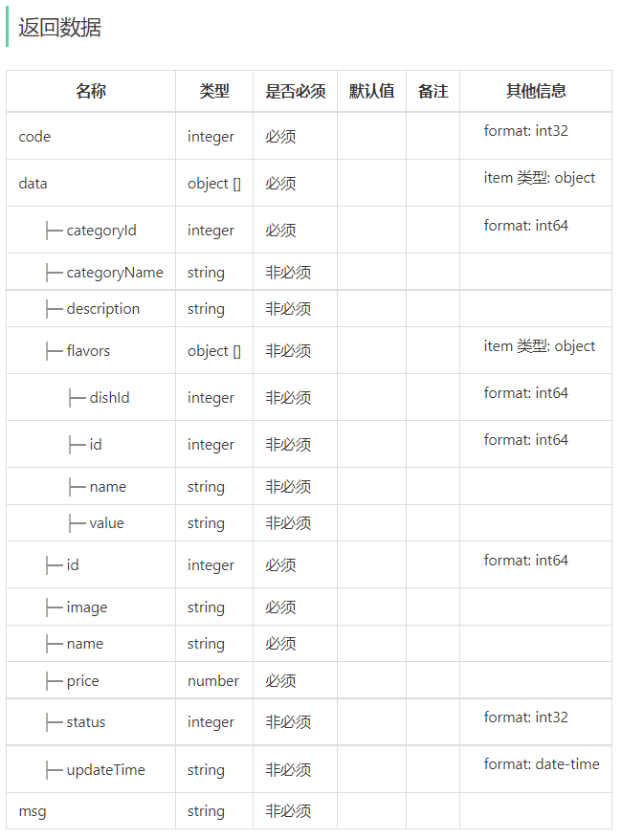
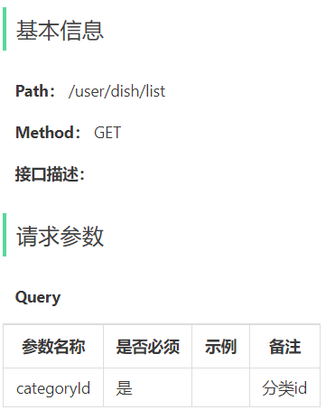
需求分析和设计
根据分类id查询菜品 接口

Slide 69
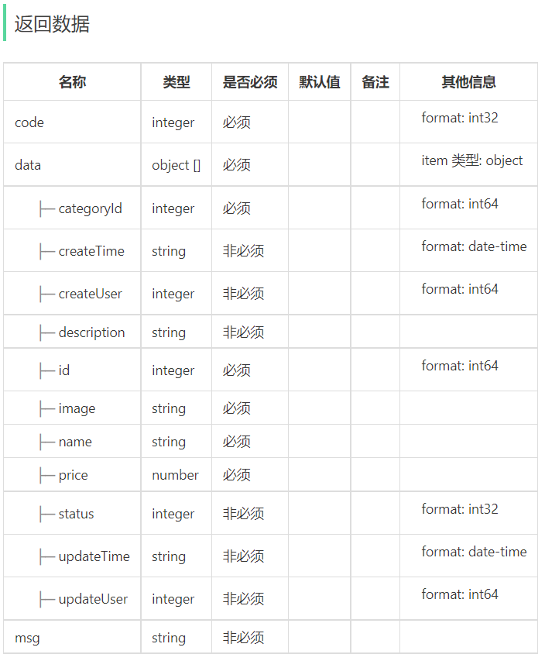
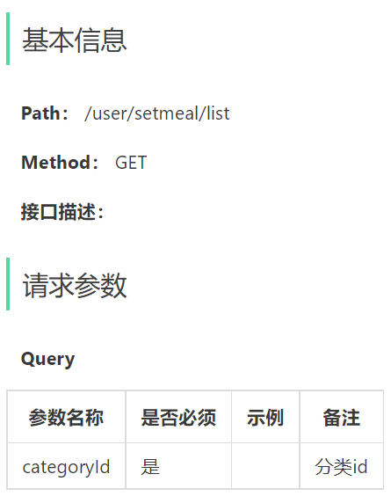
需求分析和设计
根据分类id查询套餐 接口

Slide 70
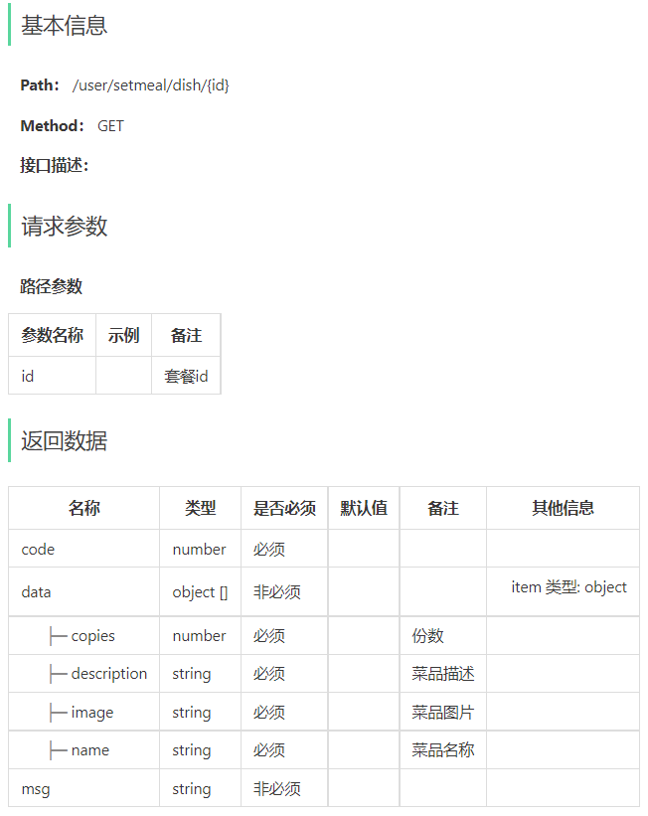
需求分析和设计
根据套餐id查询包含的菜品 接口

Slide 71
导入商品浏览功能代码
04
需求分析和设计
代码导入
功能测试

Slide 72
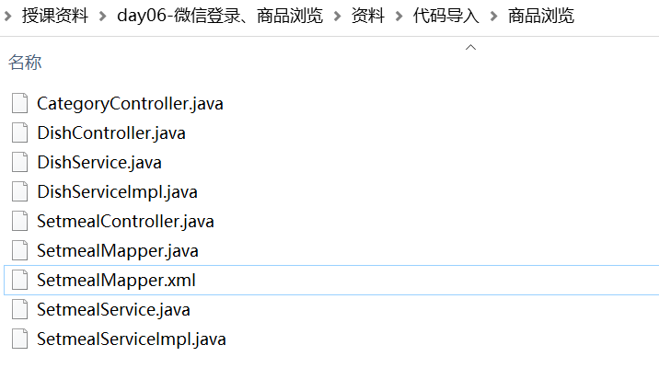
代码导入

Slide 73
导入商品浏览功能代码
04
需求分析和设计
代码导入
功能测试

Slide 74
功能测试
通过Swagger接口文档进行测试，通过后再前后端联调测试即可

